Slide 1
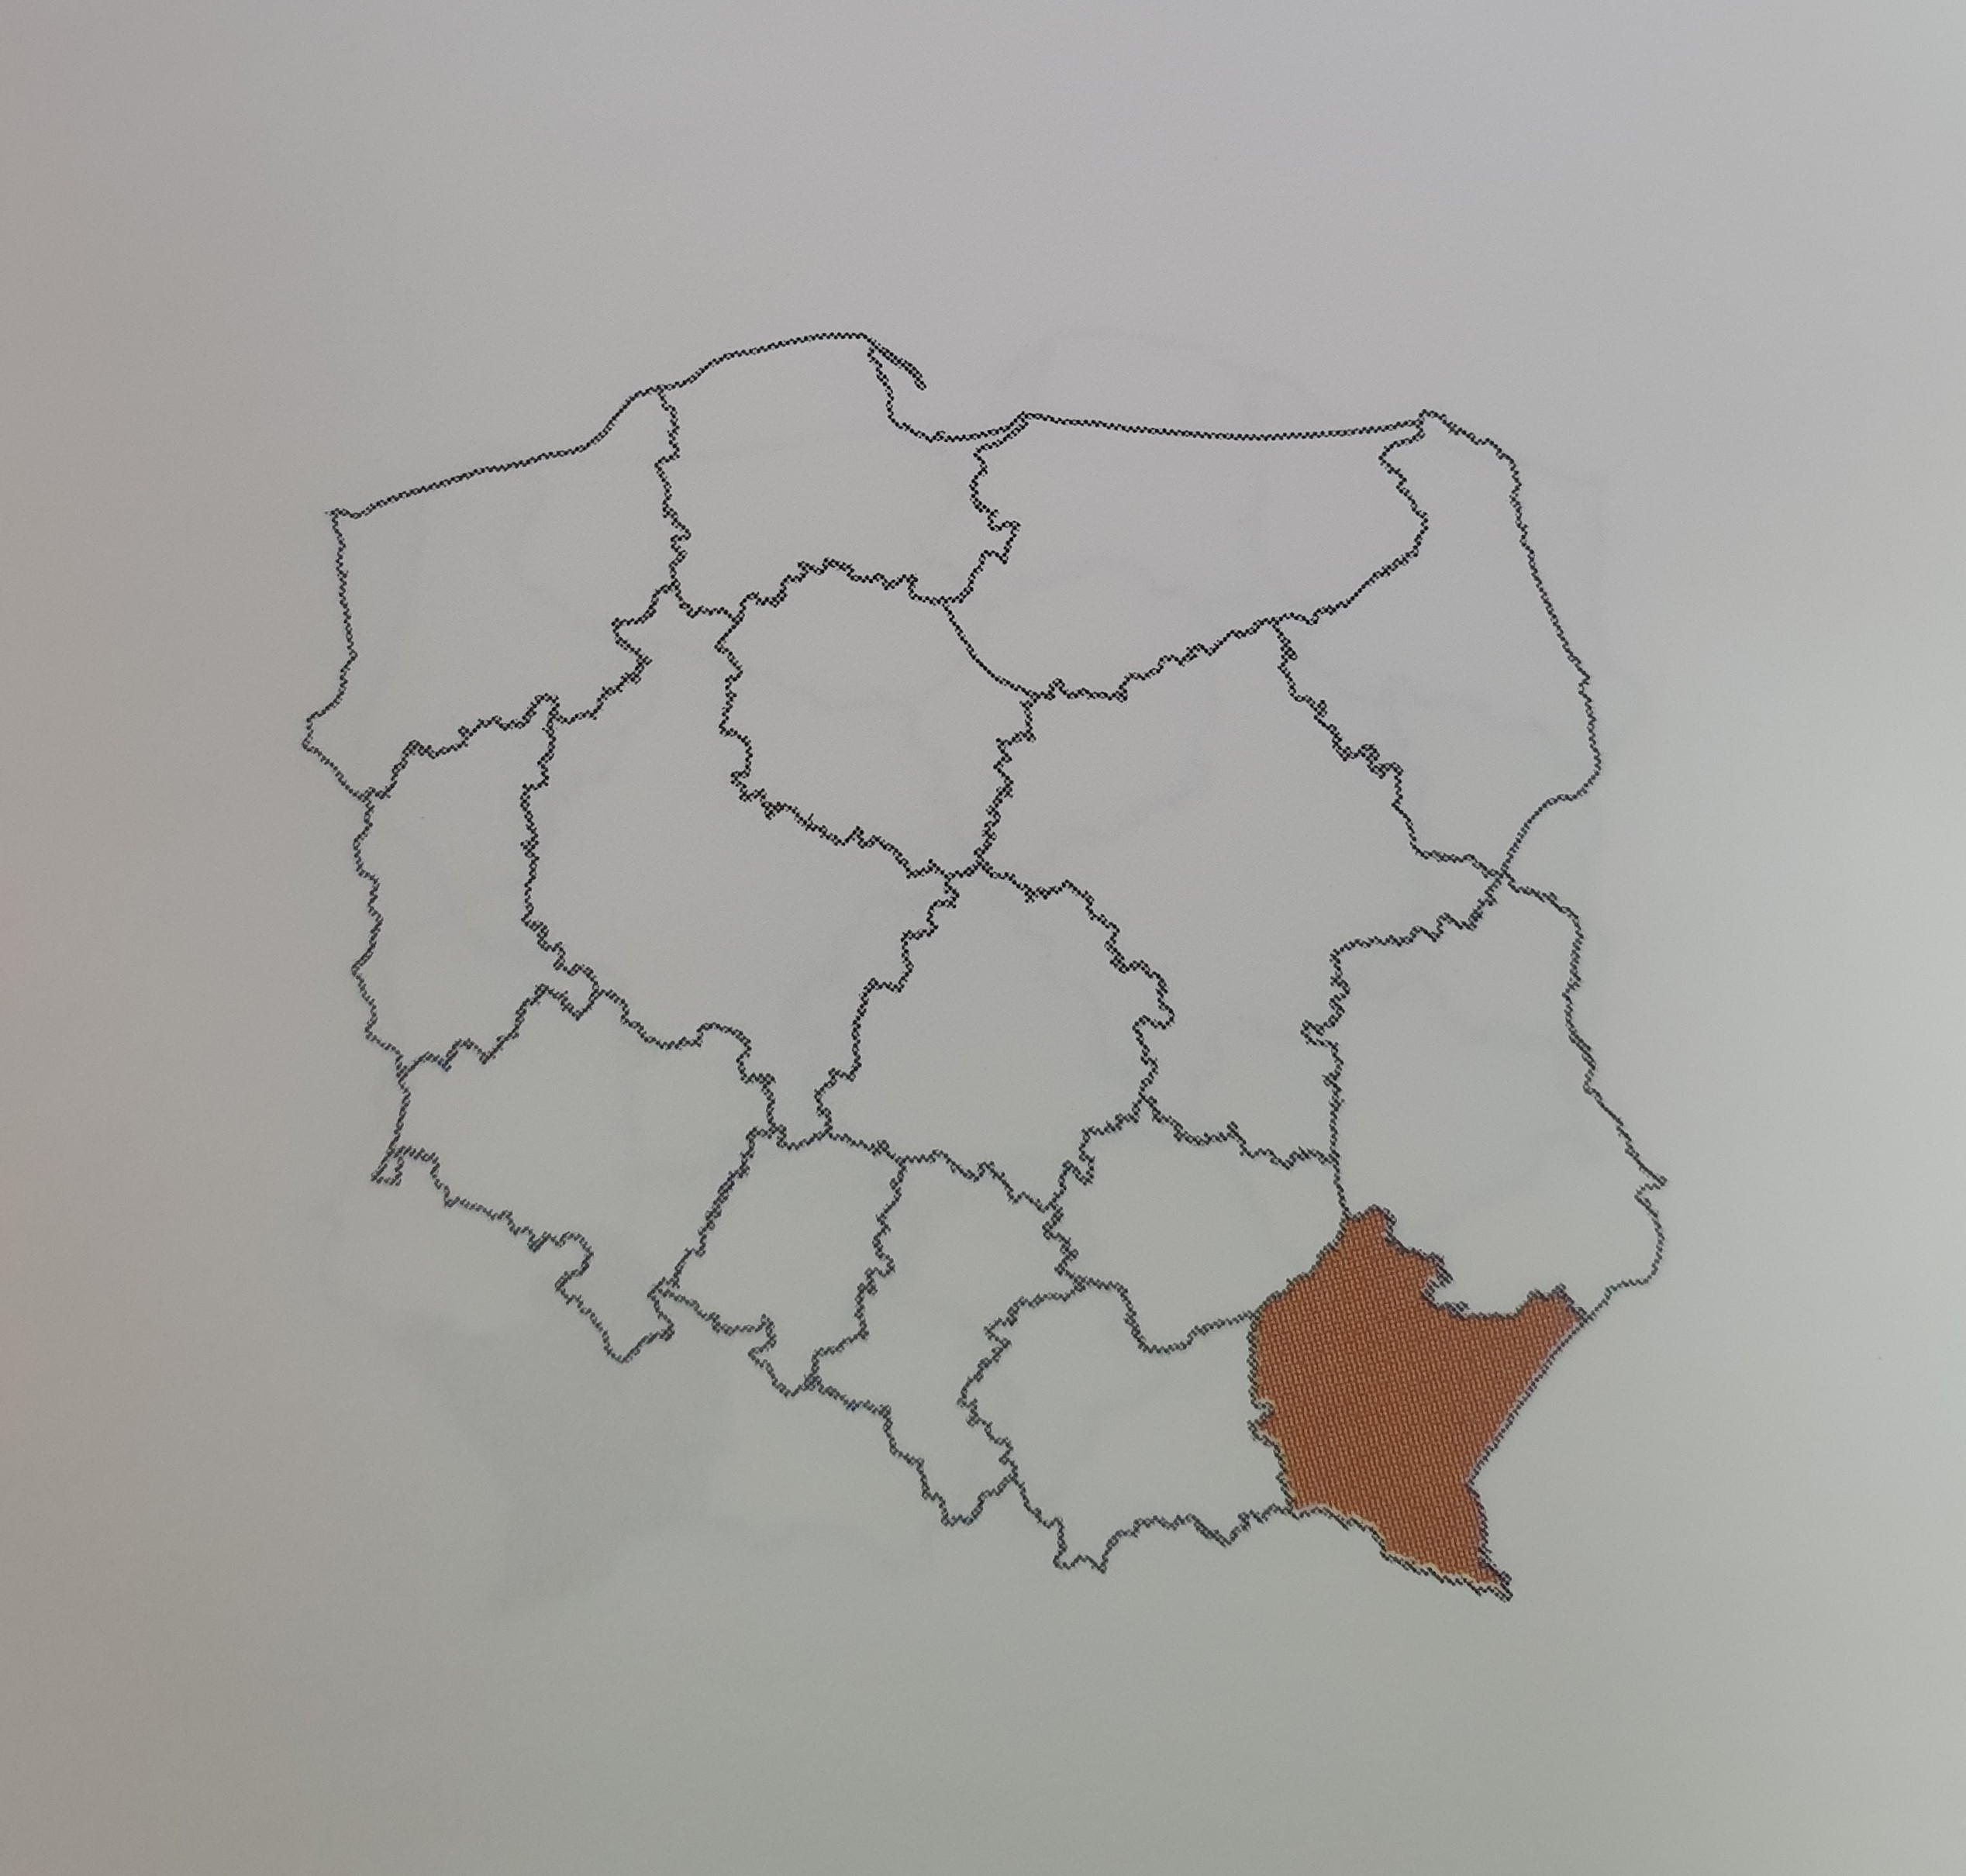
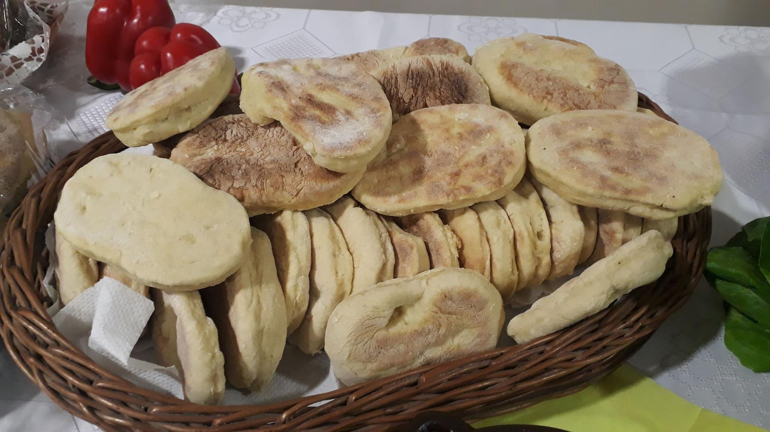
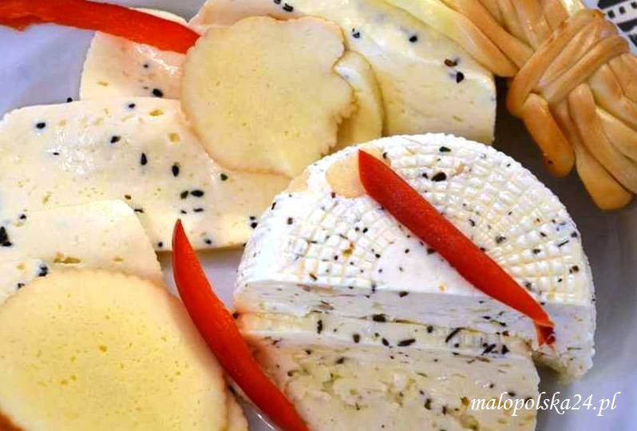
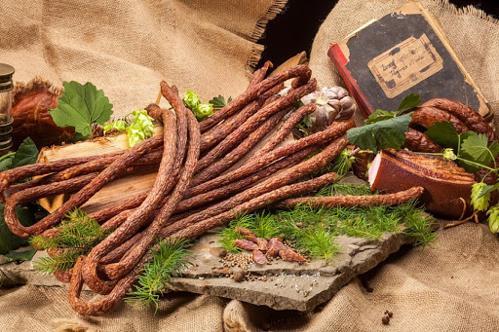
Krótkie łańcuchy dostaw
Konferencja pt.. Rolniczy handel detaliczny
R
D
Trzebownisko, 19.12.2024 r.
H
szansą dla lokalnych przedsiębiorców rolnych i producentów żywności
„Europejski Fundusz Rolny na rzecz Rozwoju Obszarów Wiejskich: Europa inwestująca w obszary wiejskie”

Slide 2
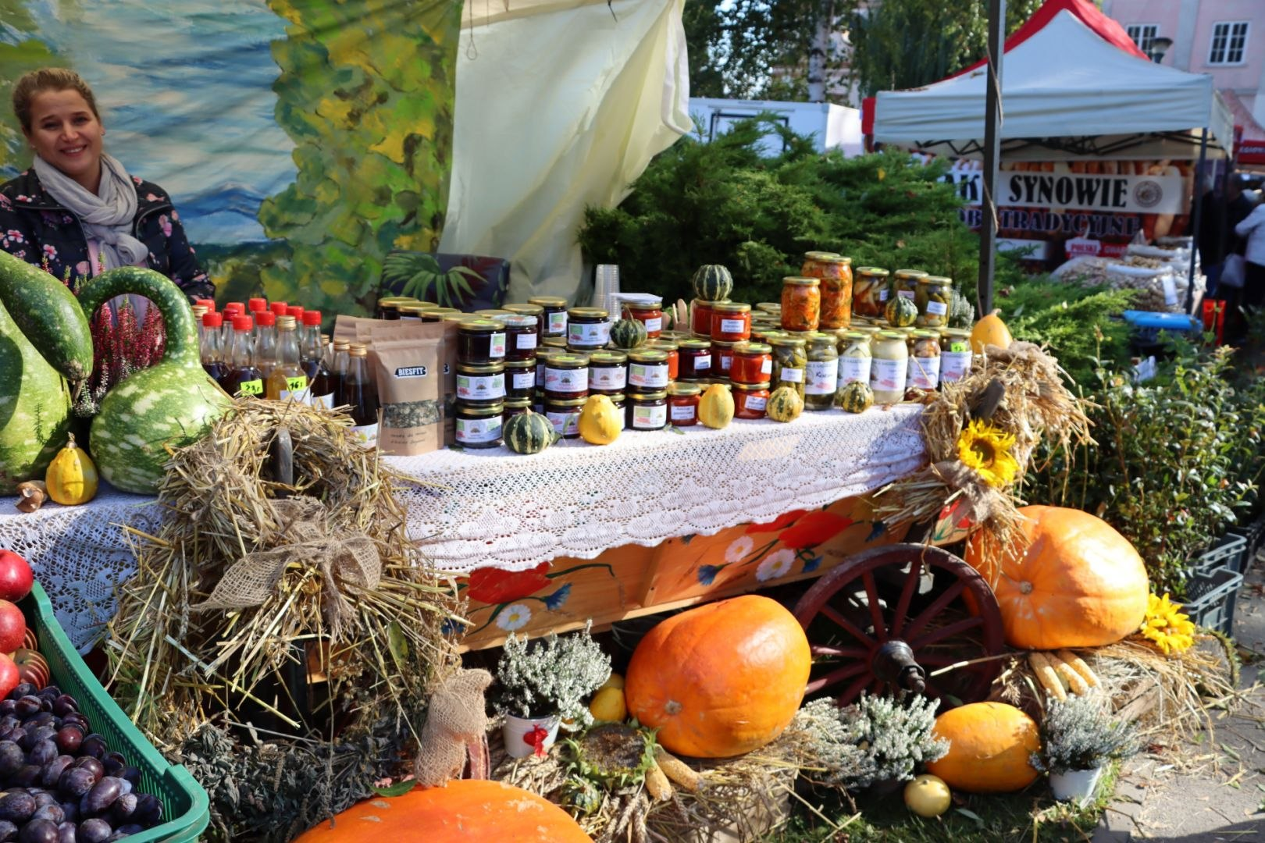
Co rozumiemy pod pojęciem
„krótkie łańcuchy dostaw”?
„Producenci sprzedają produkty bezpośrednio konsumentom na targowiskach, organizowanych regularnie lub okazjonalnie na targach lokalnych, placach targowych i w gospodarstwach rolnych. Producenci prowadzą także dystrybucję za pośrednictwem lokalnych punktów sprzedaży lub za pomocą wspólnych mechanizmów zbytu, w tym nowych mediów, takich jak internetowe portale sprzedaży online (np. odrolnika.pl)”, co umożliwia bardziej bezpośrednią lub łatwiejszą dostawę produktów do konsumentów końcowych, niż za pomocą tradycyjnych kanałów”
A. Kawecka, M. Gębarowski: Krótkie łańcuchy dostaw żywności – korzyści dla konsumentów i producentów żywności. Journal Agribusiness Rural Development 2015, nr 3 (37), s. 1–7

Slide 3
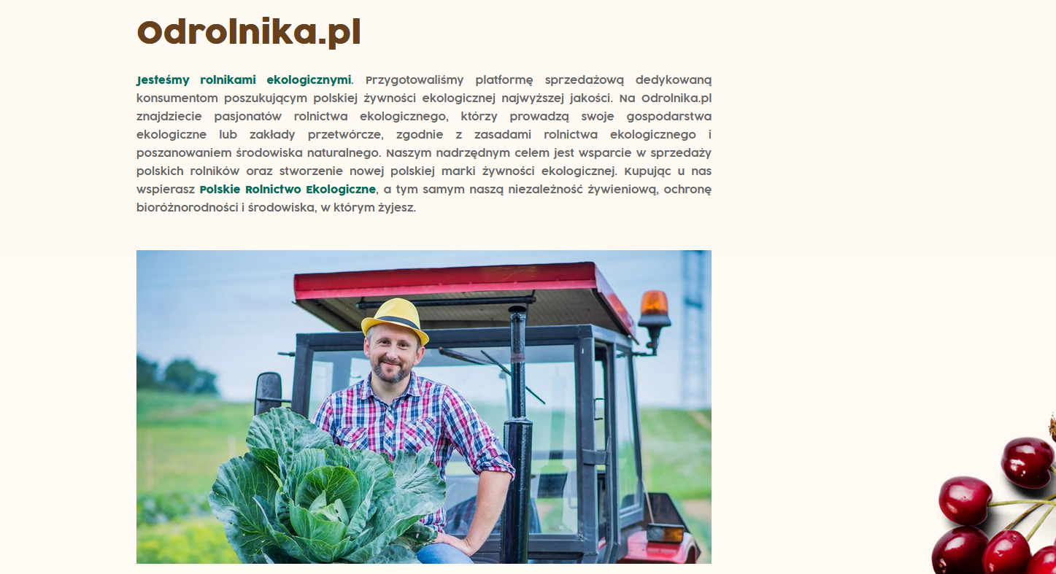

Slide 4
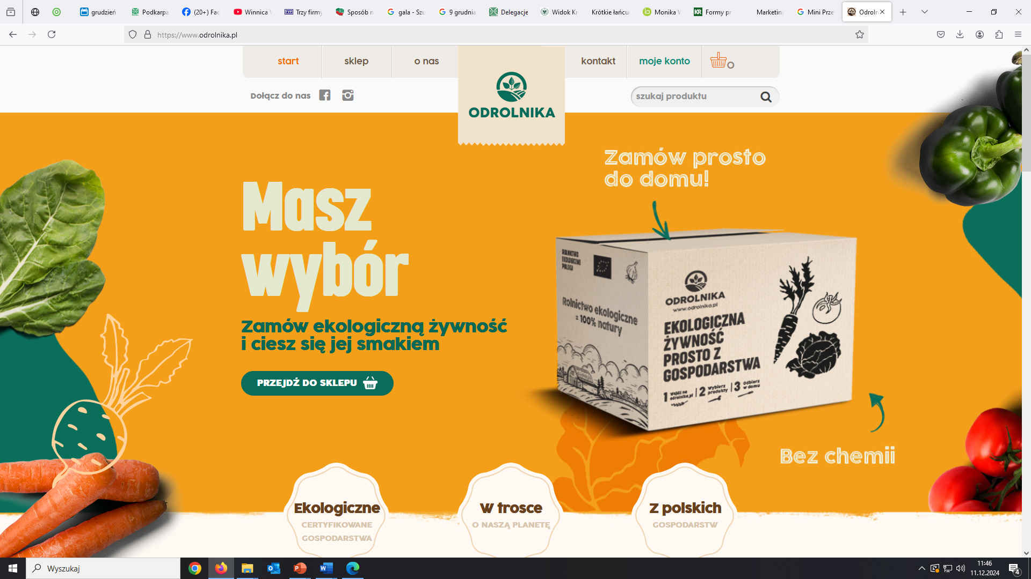
KŁDŻ

Slide 5
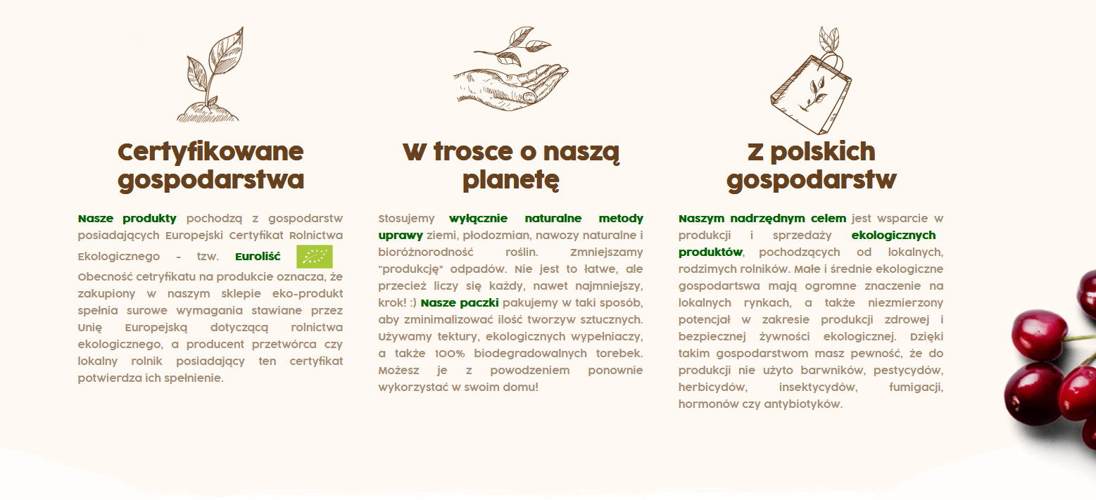
1
2
3

Slide 6
Sprzedaż bezpośrednia
„Sprzedaż bezpośrednia naszych produktów, polega na skróceniu łańcucha dostaw bez udziału pośredników. Taka sprzedaż owoców czy warzyw, jest szansą na przetrwanie dla wielu małych i średnich gospodarstw rolnych, stanowiących dominujący element unikalnego krajobrazu polskiej wsi. Niestety w realiach obecnego rynku, gospodarstwa te przegrywają w nieuczciwej, dumpingowej konkurencji z wysokotowarowymi, uprzemysłowionymi farmami lub importem tańszej żywności. Jest to zjawisko niekorzystne zarówno z punktu widzenia tradycyjnej struktury obszarów wiejskich, jak również jakości samej żywności. Dla konsumenta z kolei to szansa na powiązanie kupowanego produktu z konkretnym gospodarstwem rolnym.”
!?

Slide 7
Żywność ekologiczna
„Małe i średnie gospodarstwa dysponują sporym potencjałem w zakresie produkcji tradycyjnej, ekologicznej żywności, tj. produkowanej bez udziału środków chemicznych i modyfikacji genetycznych (GMO). Pojawiające się coraz częściej informacje o metodach uprawy roślin z zastosowaniem szkodliwych nawozów chemicznych sprawiają, że coraz więcej osób świadomie wybiera sprawdzonych dostawców produktów rolnych z lokalnego rynku.”
?

Slide 8
Co rozumiemy pod pojęciem
„krótkie łańcuchy dostaw”?
„łańcuch z udziałem ograniczonej liczby podmiotów gospodarczych, zobowiązujących się do współpracy, lokalnego rozwoju gospodarczego, połączonych bliskimi relacjami geograficznymi i społecznymi pomiędzy producentami, przetwórcami i konsumentami”
?
Rozporządzenie Parlamentu Europejskiego i Rady (UE) nr 1305/2013 z dnia 17 grudnia 2013 r.
w sprawie Wsparcia Rozwoju Obszarów Wiejskich przez Europejski Fundusz Rolny na rzecz Rozwoju
Obszarów Wiejskich (EFRROW) i uchylające Rozporządzenie Rady (WE) nr 1698/2005 [l 347/487].

Slide 9
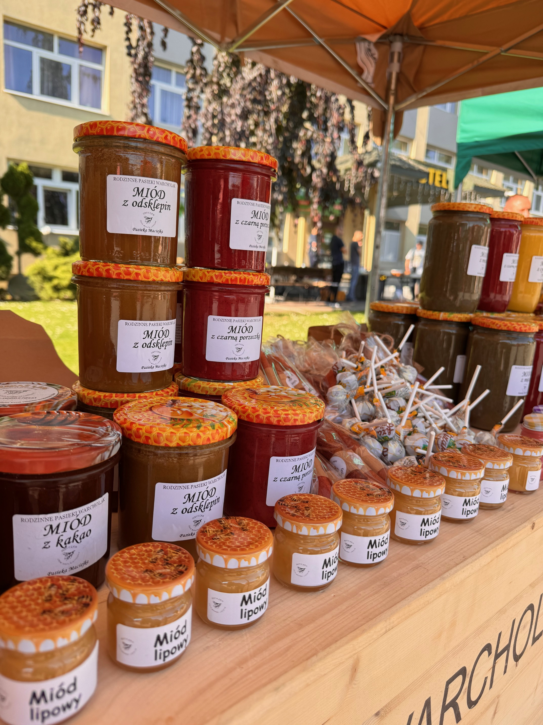
Co rozumiemy pod pojęciem
„krótkie łańcuchy dostaw”?
?
„to zorganizowany system produkcji, przetwórstwa, dystrybucji i sprzedaży żywności, który polega na łączeniu producentów żywności z określonego regionu bezpośrednio z konsumentami, którzy poszukują świeżej i smacznej żywności bez chemii i wiadomego pochodzenia” ”
R. Serafin, D. Pilis: Przegląd inspirujących przykładów systemów krótkich łańcuchów dostaw żywności
(KŁŻ) z innych krajów UE dla potrzeb kampanii Wiedz i Mądrze Jedz. Centrum Doradztwa Rolniczego
w Brwinowie Oddział w Krakowie, Kraków 2020

Slide 10
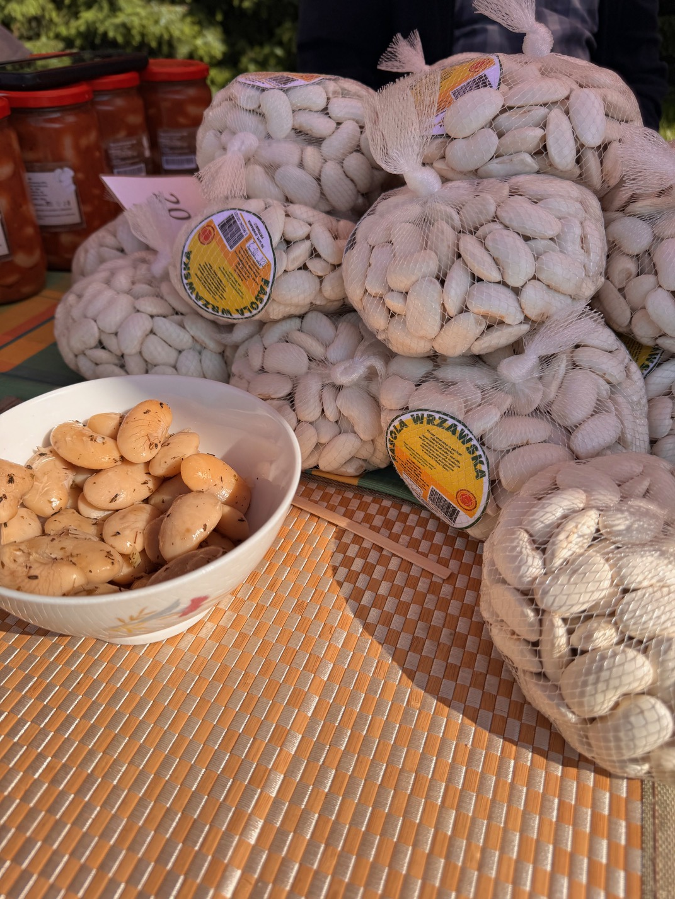
Co rozumiemy pod pojęciem „krótkie łańcuchy dostaw”?
„Krótki łańcuch dostaw to taki system dystrybucji żywności, w którym producenci występują jako konsumenci”

Slide 11
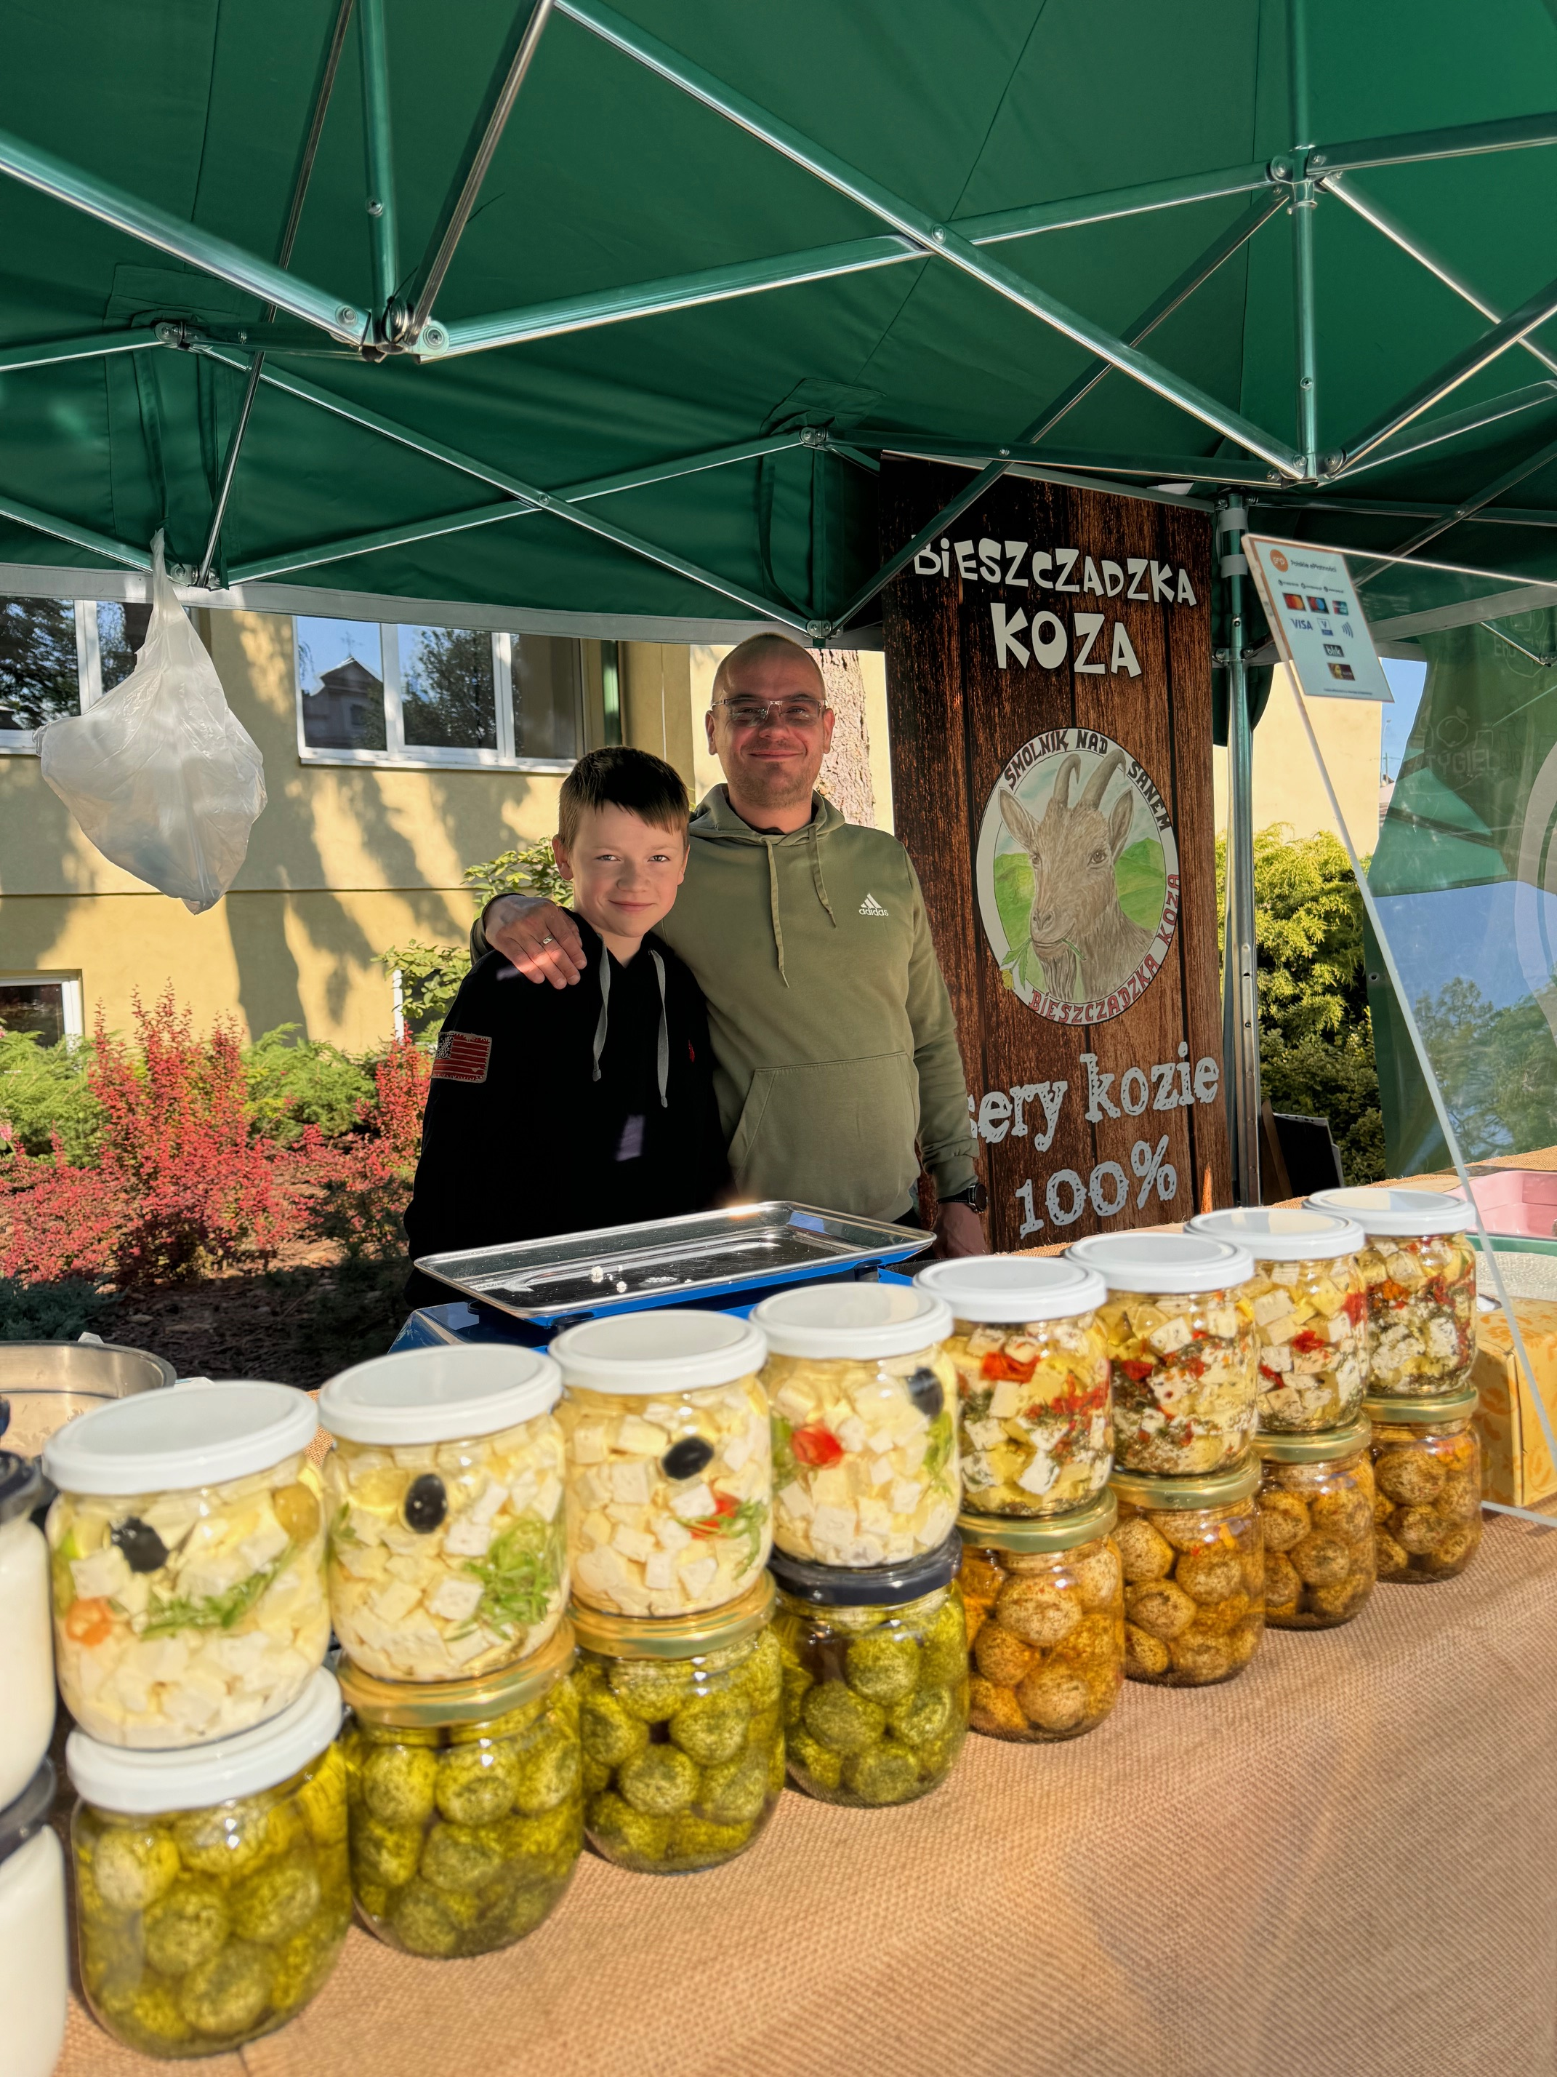
Strategia „Od pola do stołu”
Jej celem jest uwypuklenie roli i znaczenia KŁDŻ w połączeniu z rozwojem i wzmacnianiem rynków lokalnych.
Istotnym kluczem do realizacji strategii „Od pola do stołu” są innowacje w zakresie rozwiązań KŁDŻ, bazujące na zbiorowym działaniu rolników w zakresie produkcji, dystrybucji i sprzedaży. Działając zbiorowo, poprzez tworzenie systemu krótkich łańcuchów rolnicy i inne podmioty, np. producenci-przedsiębiorcy zwiększają indywidualne możliwości sprzedażowe stwarzając konsumentom większy i trwalszy dostęp do żywności wiadomego pochodzenia, wyprodukowanej w małych gospodarstwach i przez niewielkich mikroprzedsiębiorców, przywiązujących dużą wagę do tradycji i jakości.

Slide 12
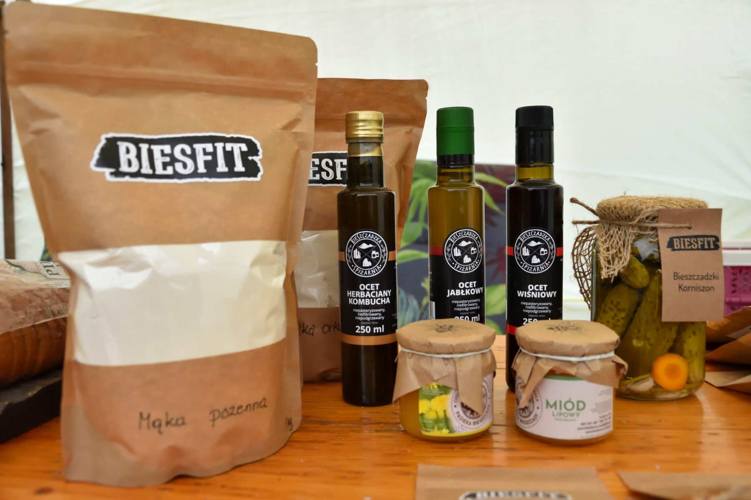
Jaką rolę na rynku odgrywają „krótkie łańcuchy dostaw”?
Stanowią one istotny potencjał dla zwiększania dochodów gospodarstw rolnych czy agroturystycznych
Przyczyniają się do lokalnego rozwoju gospodarczego
Są cennym źródłem informacji o lokalnym producencie i produkcie
Zmniejszają liczbę pośredników między rolnikiem lub producentem żywności a konsumentem
Tworzą specyficzne powiązania z innymi członkami sieci biznesowej.

Slide 13
Krótkie łańcuchy dostaw jako powrót do tradycyjnych systemów dystrybucji żywności
Krótkie łańcuchy żywnościowe to powrót do korzeni handlu i tradycyjnych form rynkowych sprzed czasów technokracji. Są optymalną szansą do tworzenia zrównoważonych lokalnych systemów żywnościowych, ponieważ wywodzą się i opierają się na solidnych priorytetach, takich jak: przejrzystość, identyfikowalność i bezpośrednie połączenia między producentami a konsumentami. Są rozwiązaniami korzystnymi zarówno dla producentów, jak i konsumentów, gdyż skutecznie eliminują z rynku żywnościowego obecne w erze globalizacji anonimowe i masowe, często wątpliwej jakości produkty spożywcze. Wspierając współpracę i partnerstwo na poziomie lokalnym, inicjatywy te mogą potencjalnie zmienić nasze systemy żywnościowe na lepsze, z korzyścią zarówno dla ludzi, jak i planety.
Siłą napędową działań w łańcuchu nie są same dostawy, lecz popyt kreowany przez potencjalnych klientów i to on zasadniczo wpływa na dynamikę zmian na rynku żywnościowym

Slide 14
Wymogi formalno-prawne dla producentów żywności
Każdy rolnik czy podmiot, który produkuje, a następnie sprzedaje żywność, musi spełnić wymogi formalno-prawne określone w zakresie:
a) „określenia formy działalności – surowce, żywność przetworzona;
b) wymogów higienicznych;
c) rejestracji lub zatwierdzenia działalności;
d) rodzaju działalności: rolnicza, pozarolnicza;
e) wymogów prawa podatkowego;
f) ubezpieczeń społecznych.

Slide 15
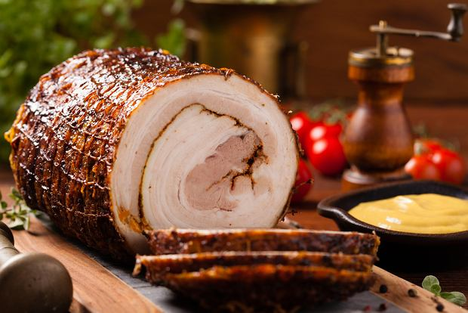
Najbardziej popularne formy sprzedaży żywności przez rolników indywidualnych
Dostawy bezpośrednie produktów produkcji pierwotnej pochodzenia roślinnego
Sprzedaż bezpośrednia produktów pochodzenia zwierzęcego
Rolniczy handel detaliczny
Działalność marginalna, lokalna i ograniczona
Zakłady zatwierdzone

Slide 16
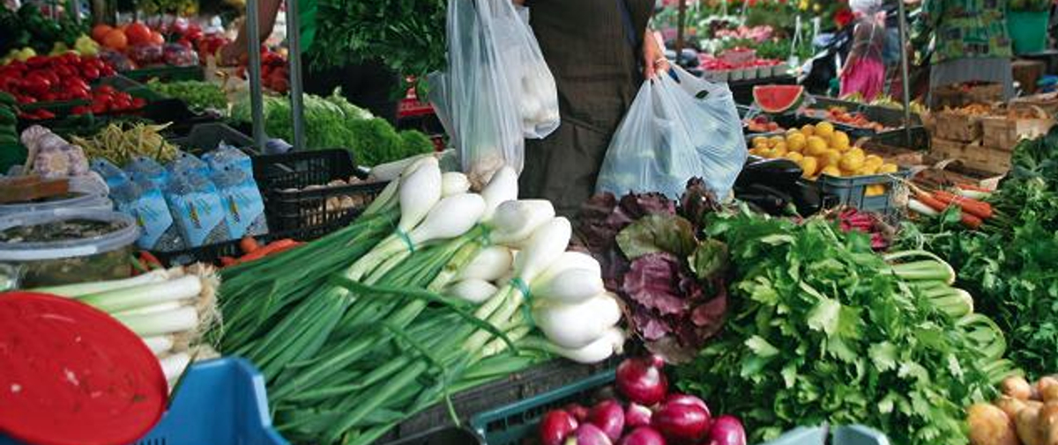
Najbardziej popularne formy sprzedaży w ramach „krótkich łańcuchów dostaw”
Dostawy bezpośrednie produktów produkcji pierwotnej pochodzenia roślinnego
- zbóż owoców, warzyw, ziół grzybów uprawnych, pochodzących wyłącznie z własnych upraw lub hodowli producentów produkcji pierwotnej, niestanowiących działów specjalnych produkcji rolnej oraz innych surowców pochodzących z dokonywanych osobiście zbiorów ziół i runa leśnego, a także ww. środków spożywczych w postaci kiszonej lub suszonej.
Do sprzedaży dopuszcza się wyłącznie produkty pochodzenia roślinnego wyprodukowane z własnych surowców, a sprzedaż może być prowadzona tylko na ograniczonym obszarze. (Rozporządzenie Ministra Zdrowia 2007)

Slide 17
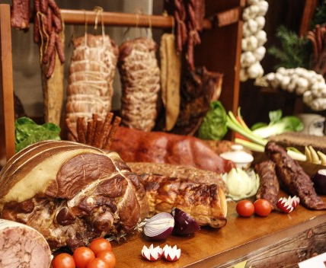
Najbardziej popularne formy sprzedaży w ramach „krótkich łańcuchów dostaw”
Sprzedaż bezpośrednia produktów pochodzenia zwierzęcego
- tj. mleka surowego, śmietany surowej, jaj, produktów pszczelich nieprzetworzonych, produktów rybołówstwa nieprzetworzonych (…), tusz i podrobów z drobiu i zajęczaków poddanych ubojowi w gospodarstwie rolnym, tusz i podrobów zwierząt łownych. W ramach tej działalności sprzedaż prowadzi się konsumentowi końcowemu lub do zakładów prowadzących handel detaliczny bezpośrednio zaopatrujących konsumenta końcowego (np. do sklepów, stołówek, jadłodajni, gospodarstw agroturystycznych, czy restauracji). Do sprzedaży dopuszcza się wyłącznie produkty pochodzenia zwierzęcego wyprodukowane z własnych surowców, a sprzedaż może być prowadzona tylko na ograniczonym obszarze.
(Rozporządzenie Ministra Zdrowia i Rozwoju Wsi z dnia 30 września 2025 roku)

Slide 18
Najbardziej popularne formy sprzedaży w ramach „krótkich łańcuchów dostaw”
Rolniczy handel detaliczny (RHD)
forma działalności związaną z produkcją i zbywaniem żywności przez rolników, wprowadzoną do polskiego porządku prawnego1 stycznia 2017r.
W ramach takiego handlu możliwe jest m.in. przetwórstwo i zbywanie wytworzonej żywności konsumentom finalnym, a także na rzecz zakładów prowadzących handel detaliczny z przeznaczaniem dla konsumenta finalnego, w tym sklepów, restauracji, stołówek i innych placówek o podobnej charakterystyce. Zbywanie żywności konsumentom finalnym może odbywać się bez ograniczeń ilościowych i obszarowych, natomiast zbywanie ww. zakładom może odbywać się w ramach określonych limitów oraz na ograniczonym obszarze, tj. w przypadku żywności pochodzenia niezwierzęcego – na terytorium całego kraju, natomiast w przypadku pozostałych rodzajów żywności na obszarze, który obejmuje województwo, w którym ma miejsce prowadzenie produkcji żywności w ramach RHD oraz powiaty lub miasta stanowiące siedzibę wojewody lub sejmiku województwa, sąsiadujące z tym województwem.
Podstawowym warunkiem prowadzenia RHD jest wymóg dotyczący składników żywności, tj. żywność musi zawierać co najmniej jeden składnik pochodzący w całości z własnej uprawy, hodowli lub chowu danego podmiotu.

Slide 19
Najbardziej popularne formy sprzedaży w ramach „krótkich łańcuchów dostaw”
Działalność marginalna, lokalna i ograniczona
Możliwość prowadzenia działalności marginalnej, lokalnej (MLO) i ograniczonej jest odpowiedzią na oczekiwania przedsiębiorców prowadzących działalność na małą skalę w zakładach rodzinnych wytwarzających określonego rodzaju produkty, często o specyficznych cechach, na które istnieje zapotrzebowanie głównie na rynku lokalnym. Tego rodzaju producenci nie są zwykle zainteresowani wprowadzeniem swoich produktów na rynek poza terytorium Rzeczypospolitej Polskiej.
Szczegółowe warunki pozwalające na uznanie działalności za działalność marginalną, lokalną i ograniczoną, w tym zakres i obszar produkcji, a także wielkość dostaw produktów pochodzenia zwierzęcego do zakładów prowadzących handel detaliczny z przeznaczeniem do konsumenta końcowego zostały określone w rozporządzeniu Ministra Rolnictwa i Rozwoju Wsi z dnia 21 marca 2016 r. w sprawie szczegółowych warunków uznania działalności marginalnej, lokalnej i ograniczonej. Rozporządzenie to wskazuje również niektóre dodatkowe wymagania weterynaryjne, jakie powinny być spełnione przy prowadzeniu tego rodzaju działalności (poza wymaganiami określonymi w rozporządzeniu Parlamentu Europejskiego i Rady nr 852/2004 z dnia 29 kwietnia 2004 r. w sprawie higieny środków spożywczych
https://www.wetgiw.gov.pl/handel-eksport-import/dzialalnosc-marginalna-lokalna-i-ograniczona

Slide 20
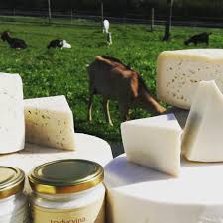
Najbardziej popularne formy sprzedaży w ramach „krótkich łańcuchów dostaw”
Zakłady zatwierdzone
Zakład zatwierdzony jest podstawową formą higieniczną prowadzenia przetwórstwa.
Jeśli chcemy produkować i wprowadzać na rynek produkty pochodzenia zwierzęcego, musimy uzyskać wpis do rejestru zakładów podlegających urzędowej kontroli Powiatowego Lekarza Weterynarii (PLW).
Produkty pochodzenia zwierzęcego to:
żywność pochodzenia zwierzęcego (mięso i produkty mięsne, mleko i produkty mleczne, produkty rybołówstwa, jaja i produkty jajeczne), w tym miód i krew
żywe małże, szkarłupnie, osłonice i jadalne ślimaki morskie
inne zwierzęta dostarczane jako żywe do klientów.
Produkcja tego rodzaju produktów obejmuje ich: pozyskiwanie, chów, wytwarzanie, oczyszczanie, rozbiór, przetwarzanie, pakowanie lub przepakowywanie, przechowywanie oraz transport.

Slide 21
Formy sprzedaży bezpośredniej w ramach „krótkich łańcuchów dostaw”
Sprzedaż „przy drzwiach”
Sprzedaż „od drzwi do drzwi”
Sprzedaż przy drodze
Sprzedaż w formie „zbieraj sam”
Sprzedaż sąsiedzka „od rolnika do rolnika”
Sprzedaż przez Internet
Sprzedaż Bezpośrednia - najbardziej popularna forma, gdzie spotyka się konsument z producentem

Slide 22
Krótkie łańcuchy dostaw
Szanse i korzyści
Zrównoważony rozwój obszarów wiejskich - rewitalizacja gospodarczości na wsi, zielone światło dla małych gospodarstw produkujących żywność, budowanie więzi społecznych - bezpośrednie relacje między producentami, między wytwórcami żywności a nabywcami, odbudowują więzi międzyludzkie i przyczyniają się do rozwoju lokalnych społeczności.
Promocja regionu, w którym produkowana jest żywność o wyjątkowych walorach smakowych i z wysokiej jakości surowców lokalnego pochodzenia.

Slide 23
Krótkie łańcuchy dostaw
Szanse i korzyści
Przejrzystość łańcucha dostaw - umożliwia zidentyfikowanie pochodzenia produktów.
Zachowanie jakości i świeżości bez użycia chemii.
Skrócenie czasu dostaw żywności, krótsze odległości transportu produktów - przy mniejszej liczbie ogniw łańcucha dostaw, czas „od pola do stołu” jest zminimalizowany.
Przystępność cenowa oferowanych produktów – brak pośredników powoduje, że konsumenci płacą mniej, a rolnicy zarabiają więcej. Jednak producenci i konsumenci współdzielą funkcje pośrednika stąd konieczność dostosowania się obu stron do mechanizmów funkcjonowania rynku lokalnego (punkty i formy sprzedaży, promocja i marketing, kontrola jakości produktów lokalnych, itd.).
Wzrost dochodów: możliwość zatrzymania większej część wartości łańcucha u rolnika.

Slide 24
Krótkie łańcuchy dostaw
Bariery dla rozwoju lokalnych rynków
Niewystarczający zasięg rynku i nadal niski poziom świadomości konsumenckiej
Wysokie koszty marketingu i pozyskiwania klientów
Brak wsparcia dla kooperacji producentów na lokalnych rynkach
Ograniczona infrastruktura przetwórstwa i dystrybucji
Zmienne i niekonsekwentne wielkości produkcji
Brak liderów integrujących producentów
Niewystarczające umiejętności cyfrowe, marketingowe i biznesowe wśród producentów z małych gospodarstw

